Slide 1
Bezpečnost dětí na internetu: zapojení rodičů do preventivních aktivit
Národní centrum bezpečnějšího internetu
www.saferinternet.cz

Slide 2
Národní centrum bezpečnějšího internetu
Sleduje trendy internetové bezpečnosti
Analyzuje rizikové jevy
Realizuje osvětovou a preventivní činnost
Provádí poradenství v oblasti internetové bezpečnosti
Organizuje konference, semináře
Připravuje soutěže
Snaží se o networking
Je členem nadnárodní skupiny INSAFE

Slide 3
Projekt Praha bezpečně online 2012
Projekt prevence rizikových jevů a kriminality spojené s užíváním internetu a online komunikací
Komunitní a školní prevence
Semináře pro rodiče a pedagogy na základních školách MČ P6, podpůrné aktivity pro školy
Semináře pro odborníky
Specializované workshopy pro PPP, Policii a pedagogy
Kampaň pro pražskou veřejnost
Odborná konference na Magistrátu hl. m. Prahy

Slide 4
Projekt Praha bezpečně online 2012
Pilotní projekt komunitního typu
Spolupráce s městskou částí Praha 6
Existující model spolupráce při řešení potíží souvisejících s internetem
(MČ – škola – PPP – Policie)
Možnost využití stávajícího modelu v regionech ČR

Slide 5
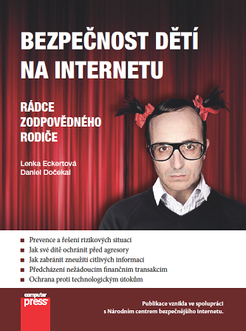
Publikace Bezpečnost dětí na internetu
Návrh obálky:

Slide 6
Publikace Bezpečnost dětí na internetu
Populárně-naučná publikace
Rádce zodpovědného rodiče
Prevence, návrhy řešení, modelové příklady
Spolupráce s odborníky z mnoha oborů
Vydání u příležitosti Dne bezpečnějšího internetu 2013
Vítáme další podněty a možnosti spolupráce!

Slide 7
Publikace Bezpečnost dětí na internetu
Stávající spolupráce a konzultace: Policie ČR E-Bezpečí Seznam SCIO RRTV SPIR AHP ČR a SR Millward Brown AUKRO ESET a další

Slide 8
Publikace Bezpečnost dětí na internetu
Prevence a řešení rizikových situací
Jak své dítě ochránit před agresory
Jak zabránit zneužití citlivých informací
Jak předcházet nežádoucím finančním transakcím
Jak se ochránit proti technologickým útokům

Slide 9
Děkuji za pozornost!
Lenka Eckertová eckertova@saferinternet.cz
www.saferinternet.cz
www.ncbi.cz
www.bezpecne-online.cz

